Slide 1
模块化程序设计思想（第5章）
侧重：如何设计好一个系统（拆分、拼接）
实现：函数
结构化程序设计思想（第12章）
侧重：如何写好一段代码
逻辑清晰、流程可控
实现：
三大结构
限制使用goto语句
良好的行文风格
无死码区
无死循环
int f(int n)
{
if ( n==0 )
return 1;
else
return n*f(n-1);
}
递归（第10章）
算法技巧

Slide 2
【课后实践】折半检索
【递归函数实现的一般过程】
1.递归出口
2.当前层需要实现的逻辑
3.递归下探
【思路】在数组a的lower~upper区间内，检索关键词key。函数返回下标。
int f( int a[ ], int lower, int upper, int key) {
int mid=(lower +upper)/2;
if (lower>upper) return -1; //递归出口
if (a[mid]==key) return mid; //递归出口
if (key<a[mid])
return f(a, lower,mid-1,key); //递归调用
else
return f(a,mid+1,upper,key); //递归调用
}
1.有返回值的递归函数
lower
upper
24 | 33 | 45 | 57 | 60 | 61 | 62
mid
函数调用：printf("%d",f(a,0,n-1,key));
Notes:
在数组a的lower~upper区间内，检索关键词key

Slide 3
【例10.3】汉诺（ Hanoi ）塔游戏
64片
... ...
64片
... ...
a b c
该问题又称世界末日问题。相传，古印度布拉玛婆罗门神庙的僧侣们，当时作一种被称为 Hanoi塔的游戏。该游戏是：在一个平板上，有三根钻石针；在其中一根针上有成塔型落放的大小不等的64片金片；要求把这64片金片全部移到另一根钻石针上。移动规则是：
每次只允许移动一片金片；
移动过程中的任何时刻，都不允许有较大的金片放在较小的金片的上面；
移动过程中，三根钻石针都可以利用，但是金片不许放在除钻石针以外的任何地方。
据说当64片金片全部从一根钻石针移到另一根钻石针那天，就是世界的末日。
请编程序，打印金片的移动顺序。

Slide 4
64片
... ...
64片
... ...
63片
... ...
63片
a b c
移动 64 片金片的问题可以被分解成：
把a针上63片金片，从a针移到c针上，移动过程中b针可用
把a针上一片金片移到b针上
把c针上63片金片，从c针移到b针上，移动过程中a针可用
设若有一函数： void move ( int n, char x, char y, char z );
能够完成：把 x 针上的 n 片金片，移动到 y 针上，移动过程中可以利用 z 针。
原始问题：move( 64 ,'a' , 'b' , 'c' )
分解：
move( 63 , 'a' , 'c' , 'b' );
moveone( 'a', 'b' );
move( 63 , 'c' , 'b' , 'a' );

Slide 5
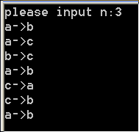
void move ( int n, char x, char y, char z );
考虑move函数（n片金片）:
“把x针上的n片金片，移动到y针上，移动过程中z针可用”可被分解成：
move( n-1, x, z, y );
moveone( x, y );
move( n-1, z, y, x );
递归出口 :
当移动金片的片数为 0 时，便不用移动了
程序如下:

Slide 6
void moveone ( char u , char v ) {
printf ("%c -> %c\n", u , v );
}
void move ( int n, char x, char y, char z ) {
if ( n<=0 ) return ;
move( n-1, x, z, y );
moveone( x, y );
move( n-1, z, y, x );
}
int main( ) {
int n ;
printf("please input n:");
scanf("%d" , &n );
move ( n , 'a' , 'b' , 'c’ );
return 0;
}
2.无返回值的递归函数
if(n>0){
move( n-1, x, z, y );
moveone( x, y );
move( n-1, z, y, x );
}
执行 Hanoi 程序时不要输入太大的 n ，执行该程序

Slide 7
按程序输出的移动顺序，实际移动。
a->b
a->c
b->c
a->b
c->a
c->b
a->b
a b c
move ( 3 , 'a' , 'b' , 'c’ );

Slide 8
2.无返回值的递归函数
【例10.4】编写递归函数，把给定数组中的n个整数反序存放。
参考程序1：【思路】
1)反序首元素
2)反序剩余元素：数组规模缩小为n-2，按原算法反序，直至数组x规模<=1
void convert(int x[ ], int n){
int tmp;
if (n<=1) //数组规模降为1时，退出递归函数
return ;
tmp=*x; *x=*(x+n-1); *(x+n-1)=tmp;//反序首元素
convert(x+1,n-2); //反序剩余元素（数组规模缩小）
}
21 45 4 3 4 6 89 9 10 78
交换当前规模数组中
x[0]和x[n-1]
【递归函数实现的一般过程】
1.递归出口
2.当前层需要实现的逻辑
3.递归下探
Notes:
无返回值的递归函数

Slide 9
【递归函数实现的一般过程】
1.递归出口
2.当前层需要实现的逻辑
3.递归下探
参考程序2：【思路】反序num开始的未交换元素
1)先反序p[num]
2)再反序剩余元素
出口：num到达中间位置
void convert(int *p,int num){
if(num>=N/2) //递归出口
return ;
int tmp;
tmp=*(p+num); //反序p[num]
*(p+num)= *(p+N-1-num);
*(p+N-1-num)=tmp;
convert(p,num+1); //反序num+1开始的剩余未交换元素
}
10 1 2 3 4 5 6 7 8 9
int main (){
int i,data[N]={10,1,2,3,4,5,6,7,8,9};
convert(data,0);
for(i=0;i<N;i++)
printf("%d ",data[i]);
return 0;
}
Notes:
无返回值的递归函数

Slide 10
【习题10.5】P271 递归求n个元素数组a的最大值。
【思路】找数组a的最大数，就是在 a[n-1] 和 (前面n-1个元素中的最大数)这二者中找一个较大数
a[n-1]
a[0]
34 | 22 | 3 | 2 | 5
int max(int u,int v) //求2个数的最大值
{ return u>v?u:v; }
函数调用(求n个元素数组a的最大数): ArrMax(a,n)
函数调用(求n-1个元素构成的数组a最大数): ?
int ArrMax(int a[ ] , int n)
{
if(n==2) return max(a[0],a[1]);
return max(a[n-1], ? );
}
ArrMax(a,n-1)
ArrMax(a,n-1)

Slide 11
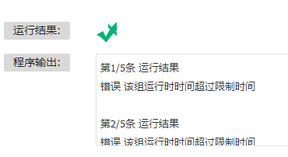
递归效率：
int cmp( int *p,int n ){
if(n==2)
return (*p>*(p+1)?*p:*(p+1));
else
//return cmp(p,n-1) >*(p+n-1)? cmp(p,n-1) : *(p+n-1);
{
int tmp=cmp(p,n-1);
return tmp>*(p+n-1) ? tmp:*(p+n-1);
}
}

Slide 12
参考程序2：指针形式(从ap[0]开始向后找）
【思路】找ap的最大数，就是在 ap[0] 和 (后面n-1个元素构成的数组的最大数) 这二者中找一个较大数
#define L 5
int max(int u,int v){return u>v?u:v;}
int ArrMax(int* ap,int n){
if(n==2)
return max(*ap , *(ap+1));
return max( *ap , ArrMax(ap+1,n-1) );
}
ap[0]
34 | 22 | 3 | 2 | 5
主函数调用：
data=ArrMax(&a[0] , L)
或 data=ArrMax(a,L)

Slide 13

int main()
{ int i,a[L];
printf("请输入%d个整数:\n",L);
for (i=0;i<L;i++)
scanf("%d",&a[i]);
printf("maxarr=%d\n", ArrMax(a,L) );
return 0;
}
运行界面：

Slide 14
【思考】函数如何把计算结果带回给主调函数？
子函数需要计算出结果，带回给主调函数：
1) return语句
如：return arr[0]; 函数仅能返回一个值
2) 全局变量
3) 指针作参数
void max_min_value(int x[ ], int n, int *max, int *min);//函数原型
主调函数：
int max_value,min_value;
max_min_value (a,10, &max_value,&min_value); //函数调用
对*max做赋值，就是对主调函数中对应变量max_value做赋值,适合需要带回1个或多个计算结果的函数
递归函数也是函数，以上规则同样适用

Slide 15
参考程序3：从前向后找（指针参数带回）
假定maxValue=a[0]，在下标 [0,i ]范围内找出最大数，更新*p( 即赋值给/更新maxValue )
a[1]
a[2]
a[3]
a[4]
22 | 34 | 2 | 52 | 15
void max( int data[], int i , int *p)
{
if(i>=L) //最后一个元素已比对，退出
return;
//每次都拿*p去和data[i]进行比较，将最大值更新至*p
*p= *p > data[i] ? *p : data[i];
max(data, i+1, p);
}
主调函数：
int a[L]={……};
int maxValue=a[0];
max( a, 1 , &maxValue);
无返回值，通过指针参数带回

Slide 16
还可以写成：
void max(int data[],int i,int *p)
{
if( i<L) //和数组所有元素依次比对，*p实时更新
{
*p= *p > data[i] ? *p : data[i];
max(data, i+1, p);
}
}

Slide 17

主函数（参考程序3）：
#include<stdio.h>
#define L 5
void max(int data[], int i, int *p) ;//函数原型
int main()
{ int a[L]={123,13,198,1,9}; //初始化
int maxValue=a[0]; //假定a[0]为最大值
max( a,1, &maxValue); //递归调用
printf("最大值为：%d\n",maxValue);
return 0;
}

Slide 18
【对比实验】
【对比实验1】
1.循环求int a[N]中的最大元素
2.递归求int a[N]中的最大元素
【对比实验2】
1. 递归求int a[N]的最大元素
2. 递归求结构体数组的最大元素
3. 递归求char str[N][M]的最大字符串
Notes:
字典序

Slide 19
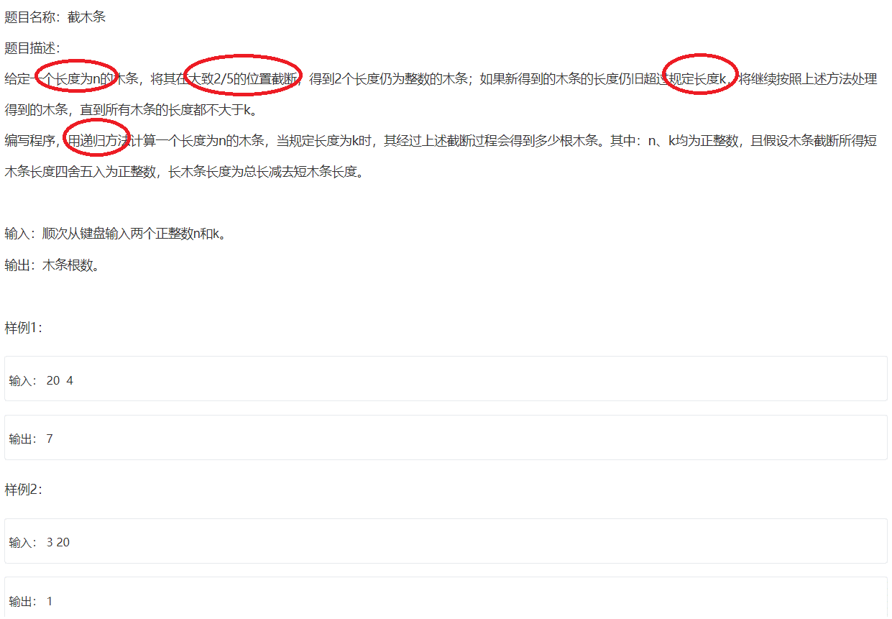

Slide 20
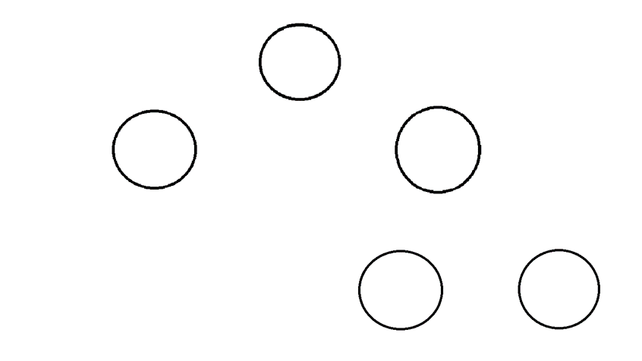
递归顺序
n=10,k=4时，f(10,4);
return 1+2
10
return 1
return 1+1
4
6
return 1
return 1
2(2.4)
4

Slide 21
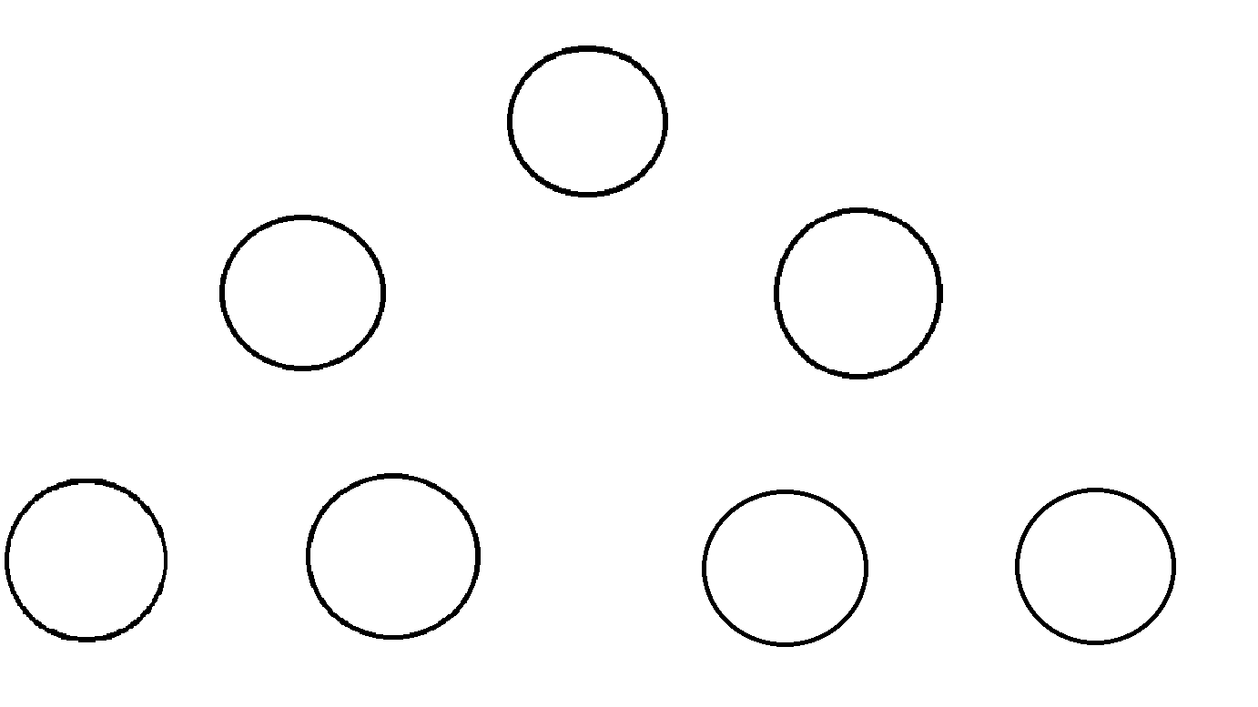
递归顺序
n=12,k=4时，f(12,4);
return 2+2
12
return 1+1
return 1+1
5(4.8)
7
return 1
return 1
return 1
return 1
2
3
3(2.8)
4

Slide 22
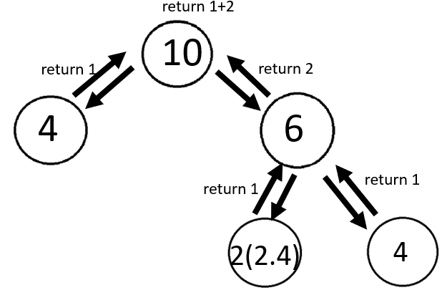
有返回值的递归函数
【参考程序1】用return语句带回计算结果
int f(int n, int k){
if (n <= k) //递归出口
return 1;
int l1,l2;
l1=(int)(n * 0.4+0.5); //短木条长度：四舍五入
l2=n-l1; //长木条长度
return f(l1, k) + f(l2, k );
}
例：n=10,k=4时，f(10,4);

Slide 23
【思考】*p等价于？
【参考程序2】指针做参数
void f(int n, int k , int *p)
{ if (n <= k)
{
(*p)++;
return;
}
else
{ int l1,l2;
l1=(int)(n * 0.4+0.5); //短木条
l2=n-l1; //长木条
f(l1, k, p); //截断短木条
f(l2, k, p); //截断长木条
}
}
int main( ) {
int n,k,total=0;
scanf("%d%d",&n,&k);
f(n,k, &total );
printf("%d",total );
return 0;
}
无返回值的递归函数,通过指针参数带回

Slide 24
【学生程序】
#include<stdio.h>
#include<math.h>
int sum=1;//全局变量
void cut(int n,int k){ //长度n,按标准k截断
if(n>k)//对于3 20类似的情况，不能再截断，确定能截断时才+1
{ ​ sum++;
​ int x1=round(n*2.0/5);
​ int x2=n-x1;
​ if(x1>k) cut(x1,k);
​ if(x2>k) cut(x2,k);
​ }
}
int main()
{
int n,k;
scanf("%d %d",&n,&k);
cut(n,k);
printf("%d",sum);
return 0;
}

Slide 25
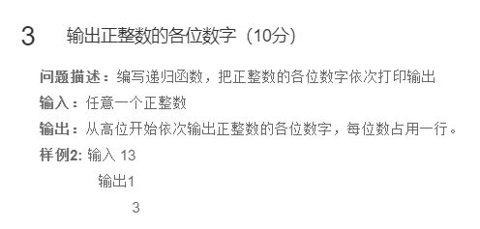
计算过程：1337
1337%10 →7
1337/10→133
133%10→3
133/10→13
13%10→3
13/10→1
1%10→1
1/10→0
#include<stdio.h>
int main()
{ int n,i,j=0;int data[100]={0};
scanf("%d",&n); //输入一个十进制数
while(n!=0)
{ data[j++]=n%10;
n/=10; //%X和/X：将n转换为X进制，求数码
}
for(i=j-1;i>=0;i--) //反向输出
printf("%d\n",data[i]);
return 0;
}
参考程序1：循环

Slide 26
【思考1】程序输出？
计算过程：1337
1337%10 →7
1337/10→133
133%10→3
133/10→13
13%10→3
13/10→1
1%10→1
1/10→0
#include<stdio.h>
void f(int a){
if(a<=0) return; //递归出口
printf("%d\n",a%10); //输出当前数码，在递归调用之后
f(a/10); //递归调用
}
int main()
{ int n;
scanf("%d",&n);
f(n); //调用
return 0;
}
【思考2】如何修改该程序，使其实现从高位向低位输出？

Slide 27
【课后实践】编写递归函数，将十进制数转二进制数
样例1计算过程：
10%2 →0
10/2→5
5%2→1
5/2→2
2%2→0
2/2→1
1%2→1
1/2→0
样例1：
输入：10
输出：1010
样例2：
输入：64
输出：1000000
【思考】编写递归函数，
将十进制数转八进制数

Slide 28
【例10.5】 P252 求2个数的最大公约数（递归实现）
欧几里德辗转相除法
u % v → R₁
v % R₁ → R₂
R₁ % R₂ → R₃
R₂ % R₃ → R₄
… … … …
R_{n-1} % R_{n} → 0
R_{n} 为正整数u 、v的最大公约数
//递归求最大公约数
int gcd( int x,int y )
{
if(y==0)
return x;
else
return gcd( y,x%y );
}
若u能被v整除，
则v为最大公约数；
否则，u、v的最大公约数就是
v 和 u%v 的最大公约数

Slide 29
本章小结
递归：在函数体中调用函数本身
直接递归
void a( )
{ … …
a( );
… …
}
间接递归
void a( ){
…
b( );
…
}
void b( ){
…
a( );
…
}
1）有计算结果：
通过返回值带回
无返回值，通过指针参数带回
全局变量
2）无计算结果：
无返回值, 通过return;退出

